Slide 1
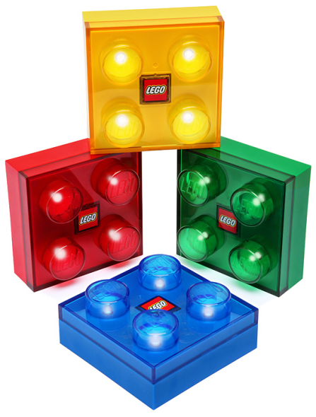
МАСТЕР-КЛАСС «Формирование информационно-коммуникативных компетенций у детей дошкольного и младшего школьного возраста с использованием роботизированных конструкторов LEGO WeDo»
Автор: Валуева Ирина Николаевна
учитель начальных классов
высшей квалификационной категории
ГУО «Средняя школа № 21 г. Могилева»

Slide 2
Приём «Трансляция»

Slide 3
Приём «Ассоциация»
Р
О
Б – …
О
Т.
Т – …
И – …
К – …

Slide 4
Приём «Ассоциация»
Р искусственный интеллект, машина,
О механизм, модель, автомат, киборг,
Б манипулятор, андроид, агрегат,
О устройство, аппарат, станок,
Т. программа, установка, компьютер
Т – творчество, техника, труд
И – игра, интеллект, информация
К – конструктор, команды, креатив

Slide 5
ПРОГРАММА ДОСТИЖЕНИЯ ЦЕЛИ
узнать
разобраться
овладеть
конструировать

Slide 6
Информационно-коммуникативная компетенция
это профессионально-значимое интегративное качество личности, характеризующее умение самостоятельно искать, отбирать нужную информацию, анализировать и представлять её; моделировать и проектировать объекты и процессы, реализовывать проекты, как в индивидуальной сфере, так и при работе в группе.

Slide 7
Информационно-коммуникативная компетентность
это интегративная характеристика личностных качеств индивидуума, способного за счет актуализации приобретенного социокультурного опыта сквозь призму своей профессиональной деятельности на основе возможностей современных технических средств в условиях ценностно-смыслового существования в едином мировом сообществе корректно выстраивать деловое общение в соответствии с используемым языком и творчески воспроизводить и моделировать новые объекты и процессы глобального информационного пространства.

Slide 8
Показатели информационно-коммуникативной компетенции
− знания и концептуальные понятия, позволяющие свободно ориентироваться в профессиональном информационном пространстве с применением средств, приемов и методов самоорганизации, саморазвития и профессионального самовыражения;
− умения эффективного поиска, сбора, переработки профессиональной информации, а также умения целенаправленного продуцирования обработанной информации при осуществлении коммуникативных актов в профессиональной сфере;
− способности к целенаправленной информационной деятельности и продуктивной коммуникации на межкультурном уровне, способности к профессиональному прогнозированию и рефлексии;
− инициатива, которая выражается в креативном применении усвоенных знаний, умений и навыков, активная гражданская позиция специалиста, направленная на развитие и укрепление общества и государства.

Slide 9
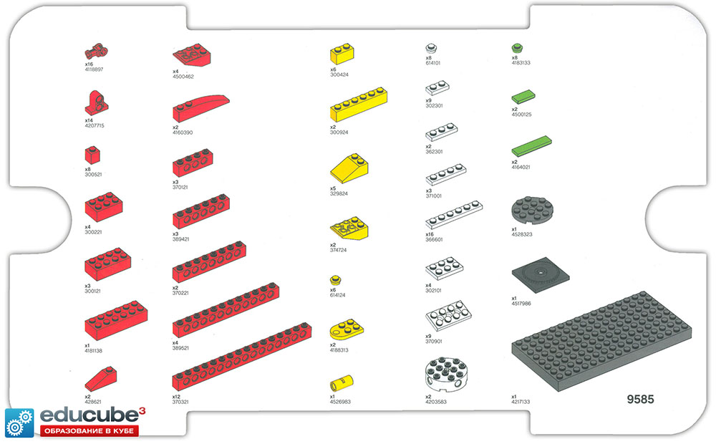
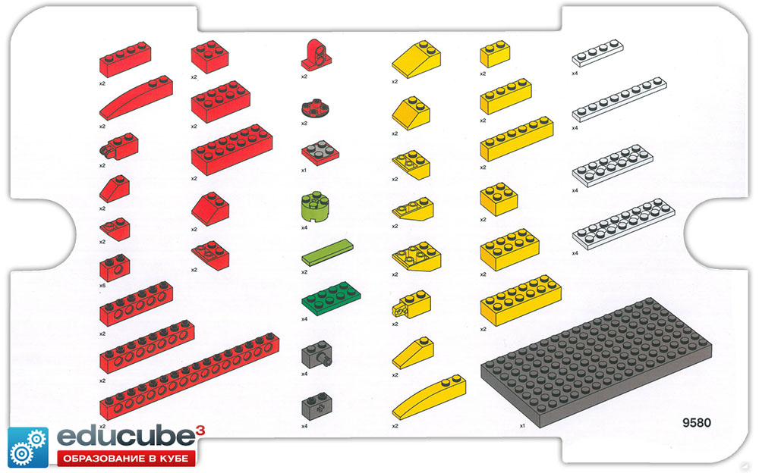

Slide 10
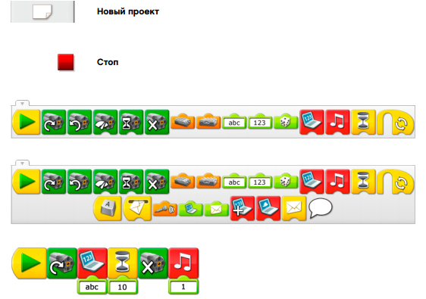
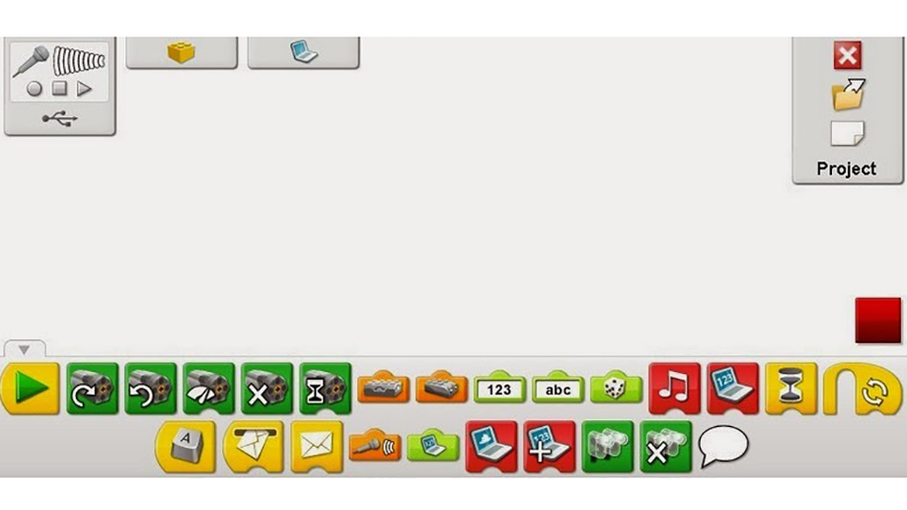

Slide 11
СУТЬ ЛЕГО-ТЕХНОЛОГИИ – СТРАТЕГИЯ 4 С
Connect (подключи, присоедини, придумай) – для возникновения мотива учебный процесс должны сопровождать проблемные ситуации.
Construct (построй по аналогии).
Contemplate (созерцай, размышляй). Как правило, для этой цели используют наблюдение, измерение, экспериментирование.
Continue (продолжи, дополни, внеси свое). Данная стратегия предполагает усовершенствование исходной конструкции до получения желаемого результата.

Slide 12
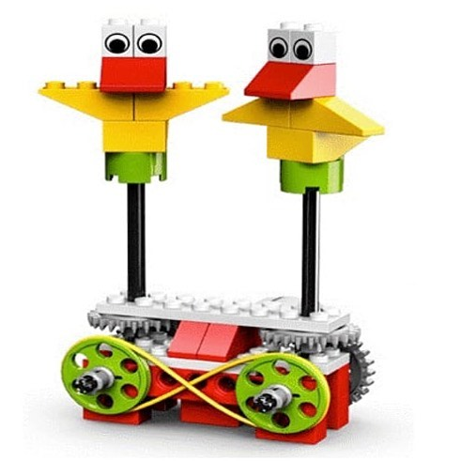
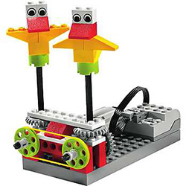
КИНОКОМПАНИЯ «РОБОТ.ТИК» ПРЕДСТАВЛЕТ
МУЛЬТИПЛИКАЦИОННЫЙ ФИЛЬМ «ТАНЦУЮЩИЕ ПТИЧКИ»
(5 серий)

Slide 13
ДОБРО ПОЖАЛОВАТЬ, ЛЕГО-ТЕХНОЛОГИЯ!

Slide 14
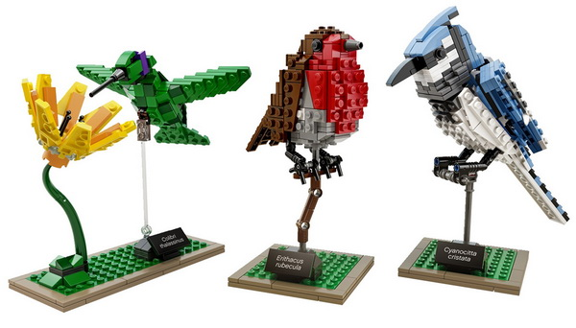
узнать
разобраться
овладеть
конструировать
Смелее расправляй крылья и свободно лети вперёд, уверенно зови за собой и верно показывай путь!

